Slide 1

Tự nhiên và xã hội
Hoạt động tuần hoàn.

Slide 2
YÊU CẦU CẦN ĐẠT
- Học sinh biết thực hành nghe nhịp đập của tim và đếm nhịp mạch đập, chỉ được đường đi của máu trong sơ đồ vòng tuần hoàn lớn và vòng tuần hoàn nhỏ.
- HS biết vận dụng để giải quyết các nhiệm vụ trong cuộc sống. Hình thành thói quen bảo vệ sức khỏe. Yêu thích môn học, giao tiếp, lắng nghe tích cực.
- HS có cơ hội phát triển năng lực tự chủ và tự học, giáo tiếp và hợp tác, giải quyết vấn đề và sáng tạo, nhận thức môi trường, tìm tòi và khám phá, có ý thức bảo vệ tim, bảo vệ sức khỏe

Slide 3
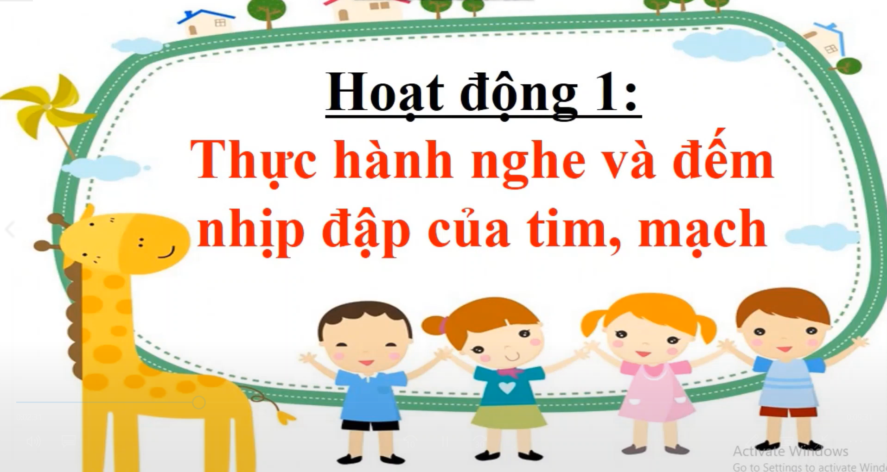

Slide 4
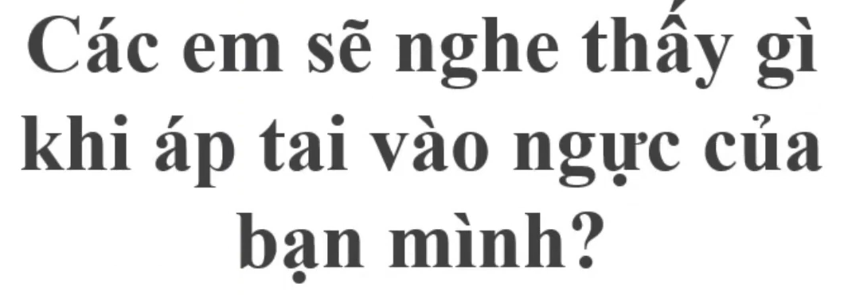
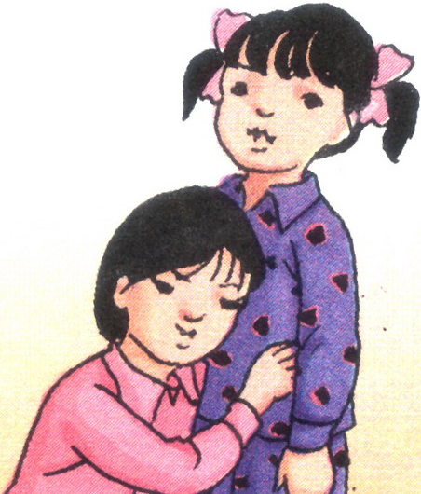
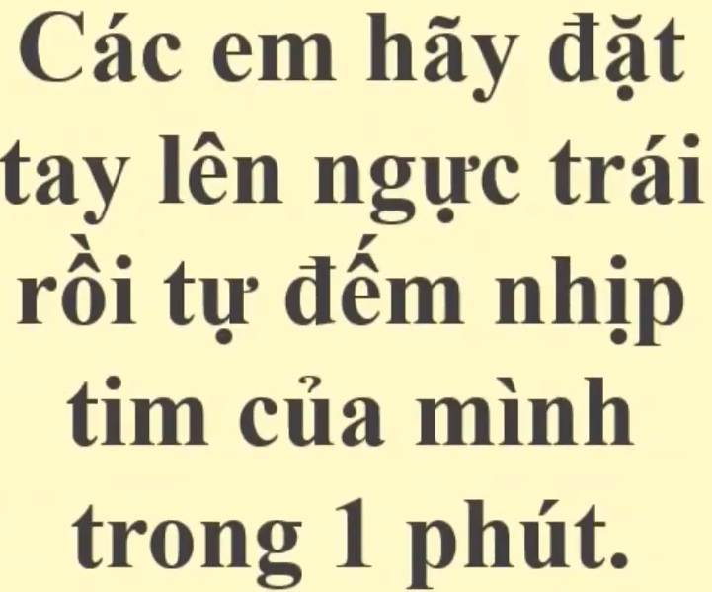
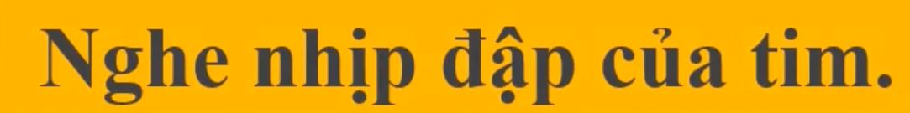

Slide 5
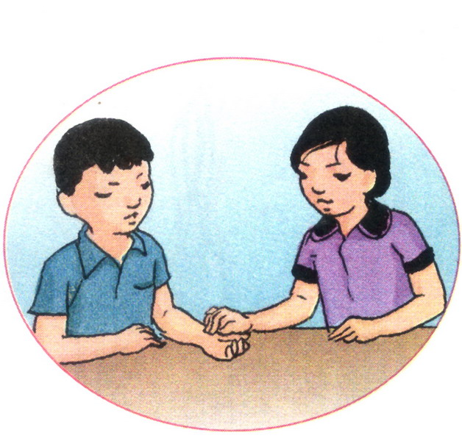
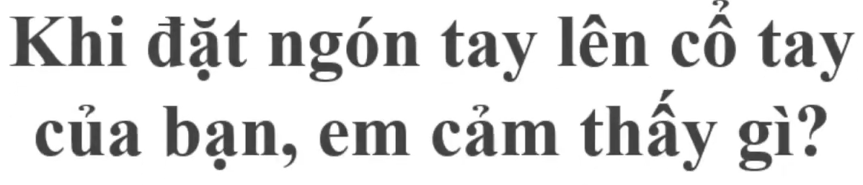
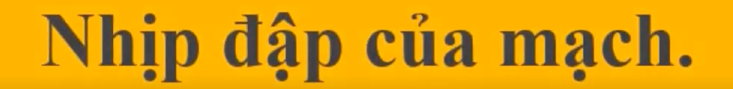

Slide 6
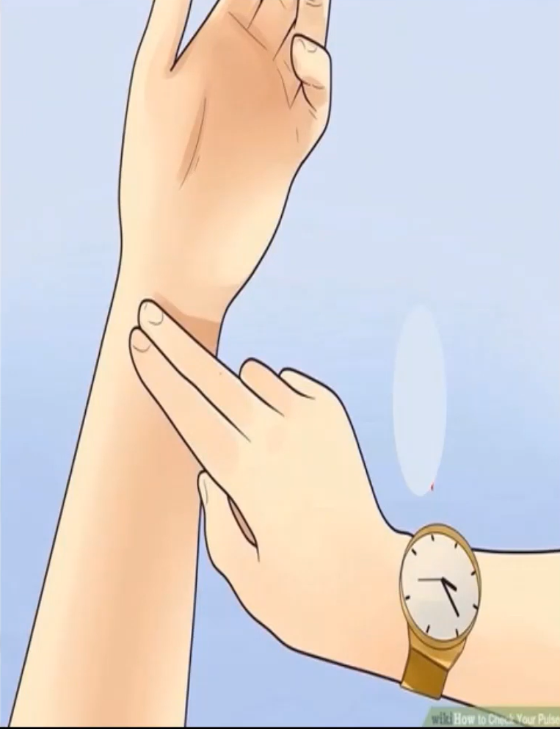
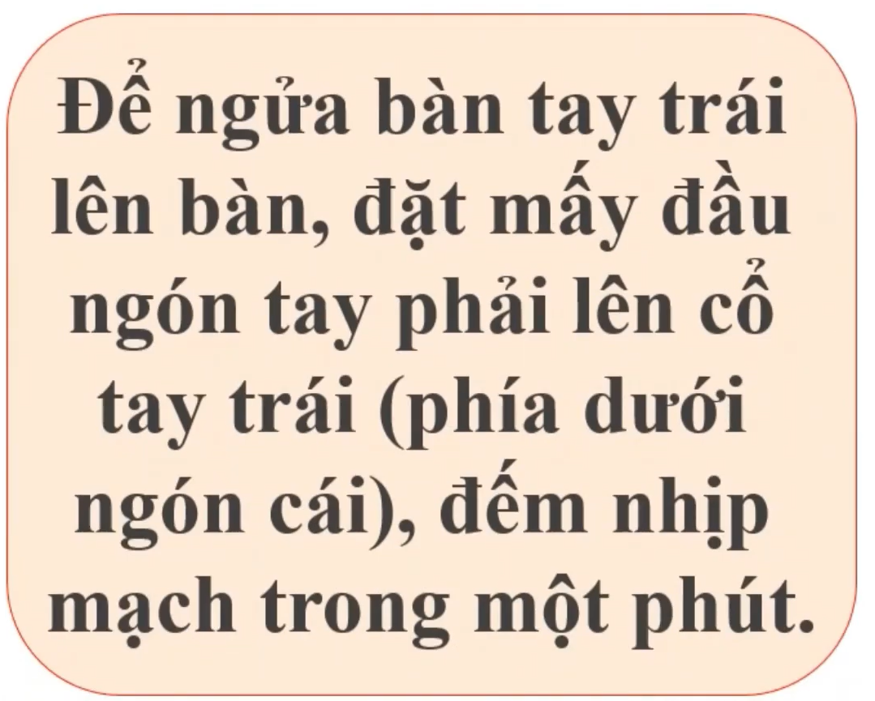

Slide 7
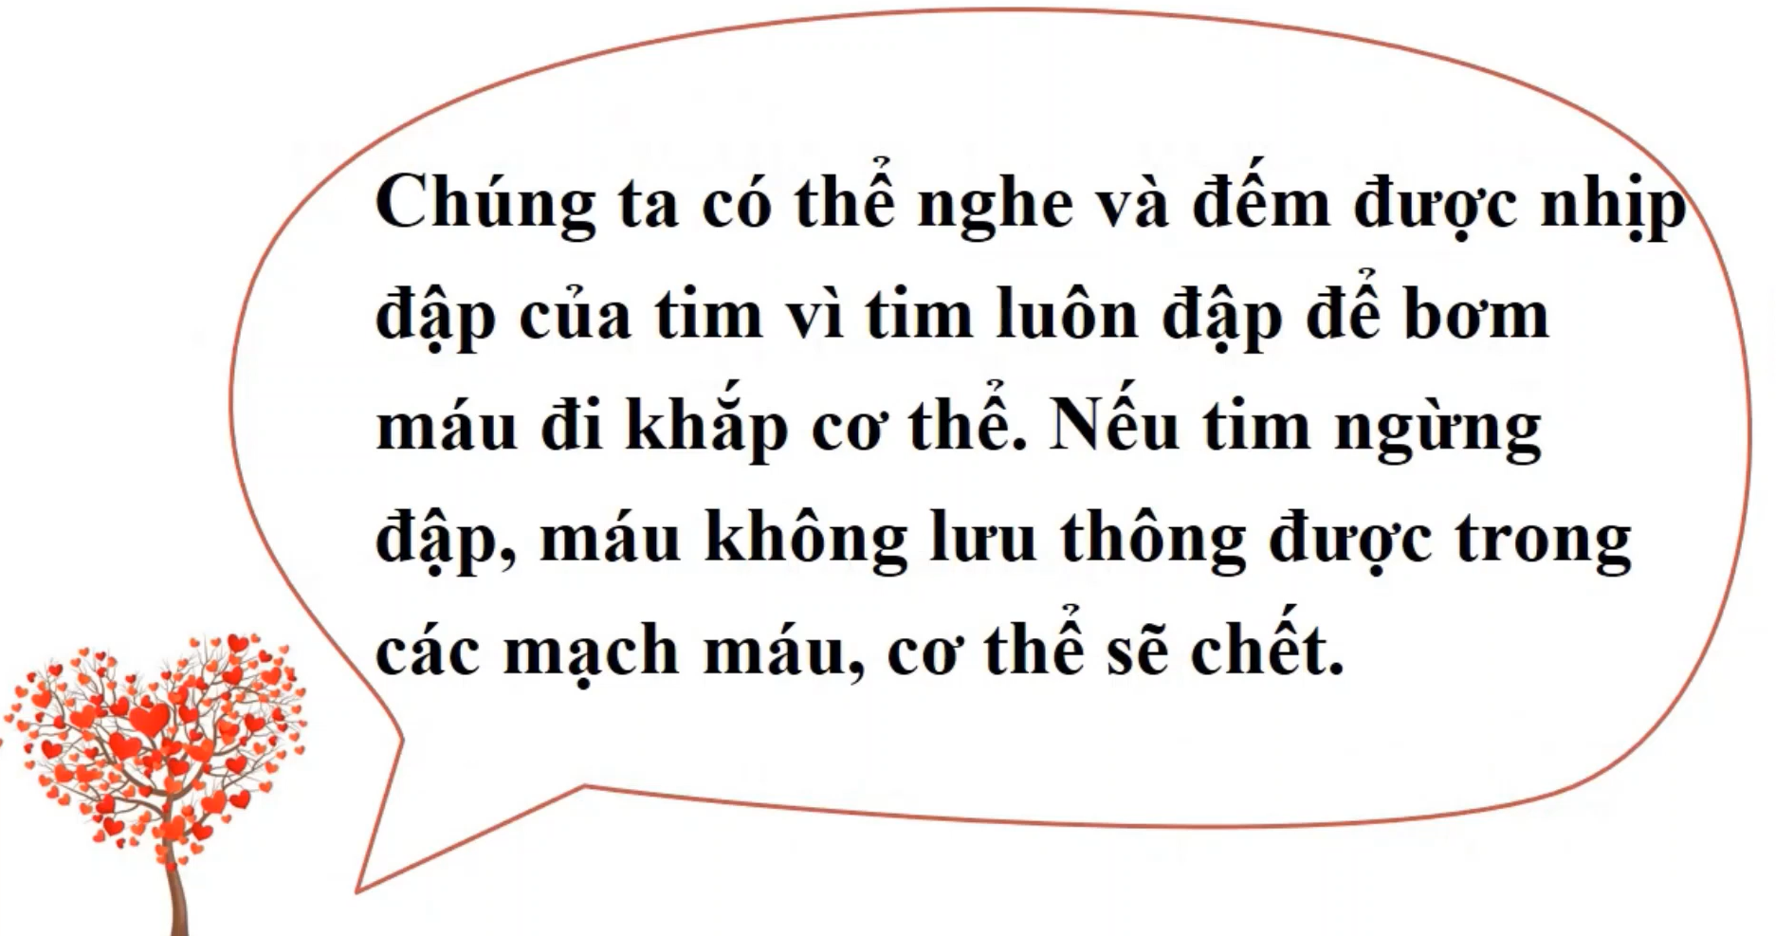

Slide 8


Slide 9
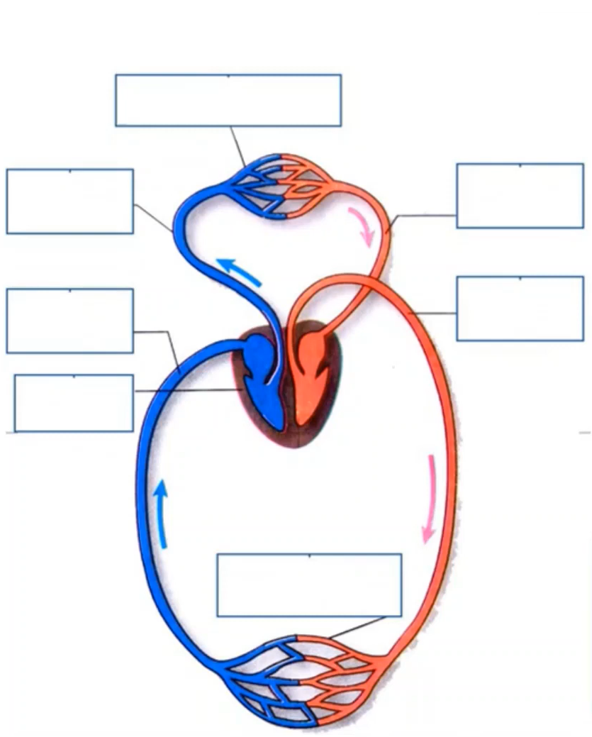

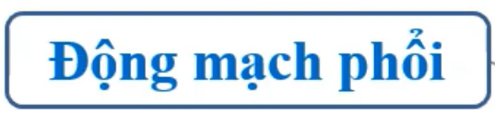

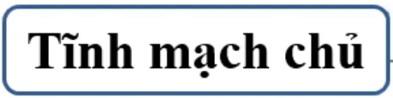
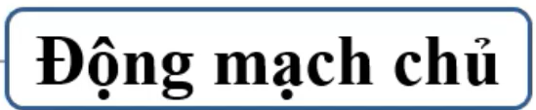
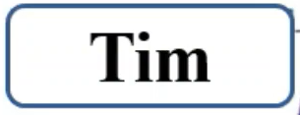
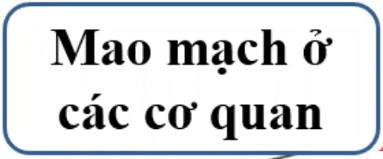
SƠ ĐỒ VÒNG TUẦN HOÀN LỚN
VÀ VÒNG TUẦN HOÀN NHỎ

Slide 10
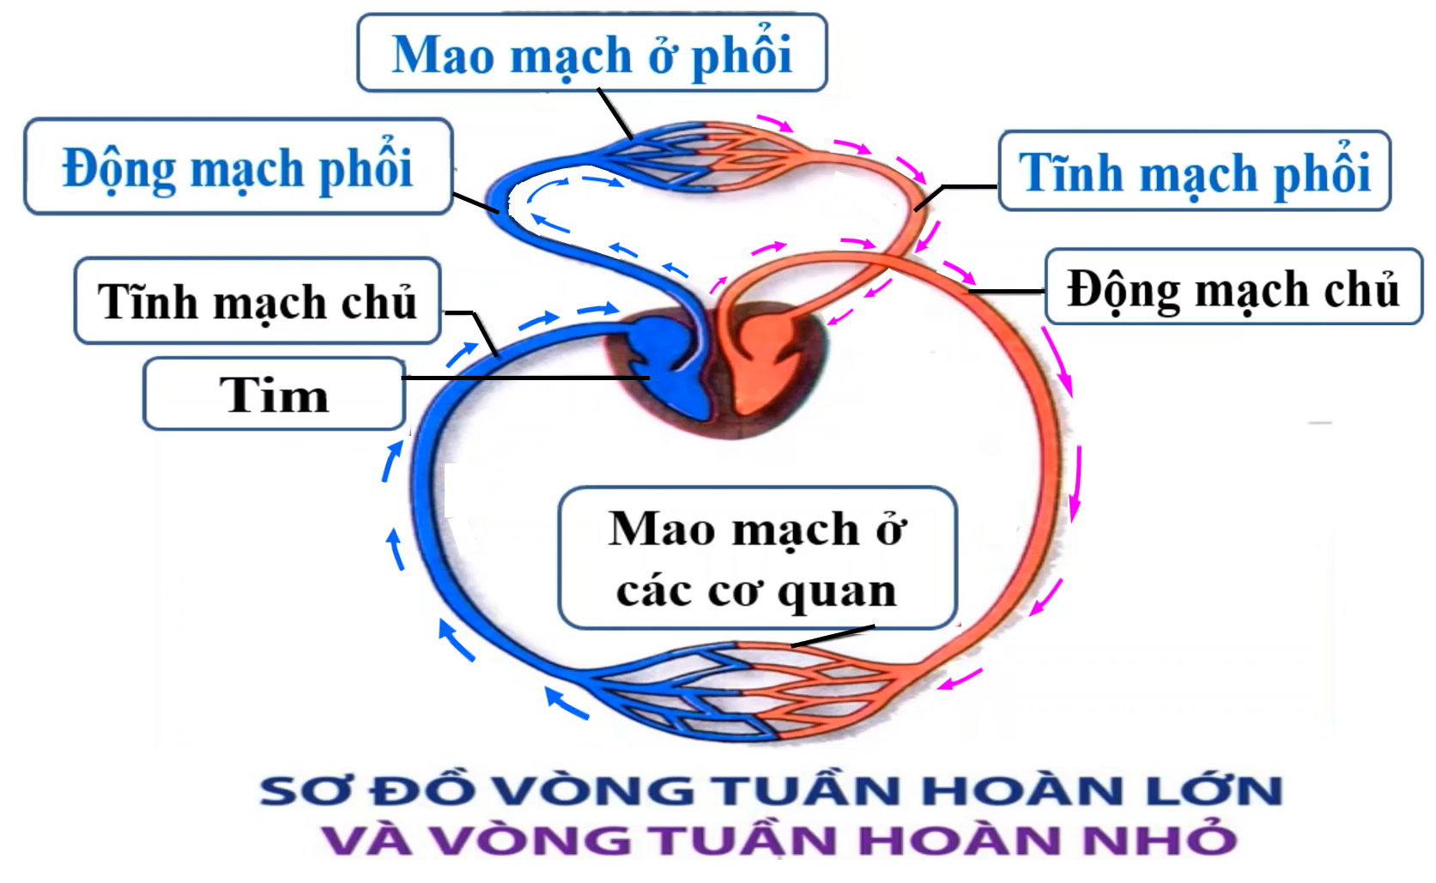
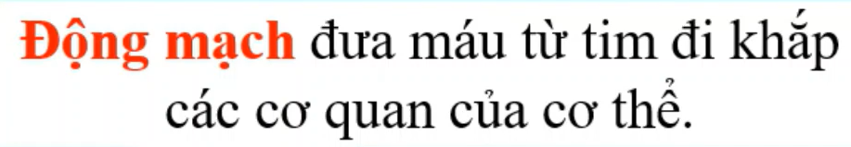
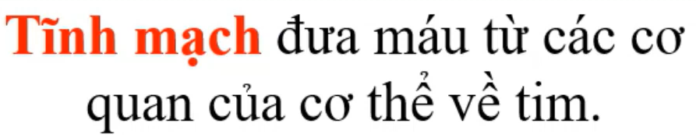
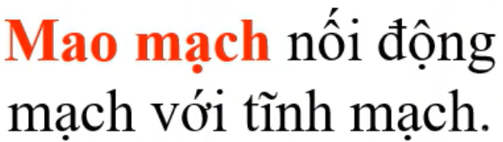

Slide 11

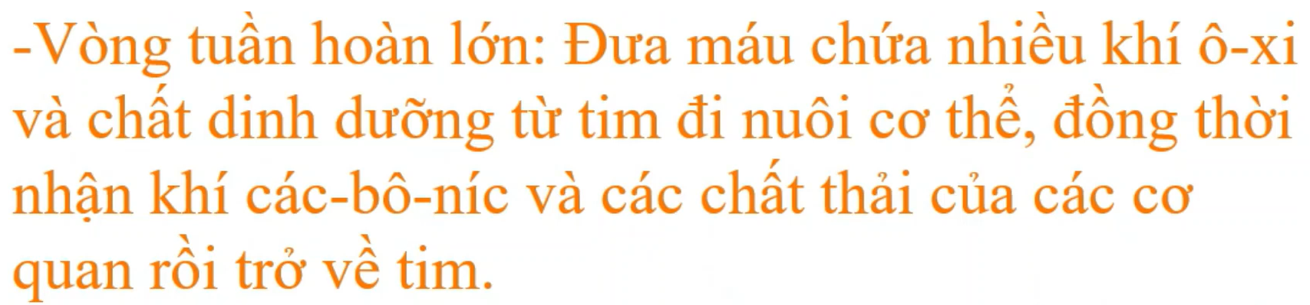
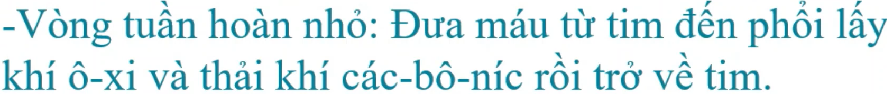

Slide 12
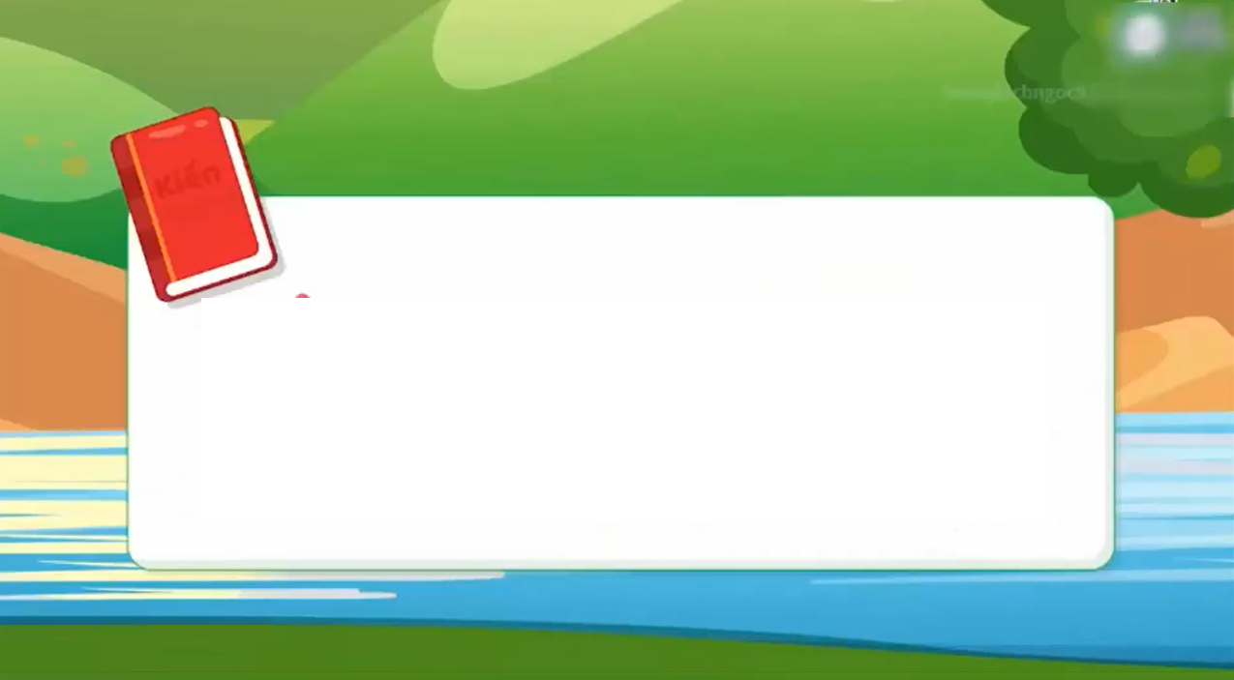
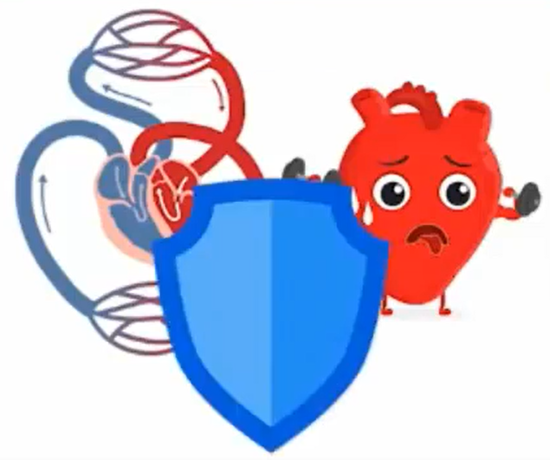
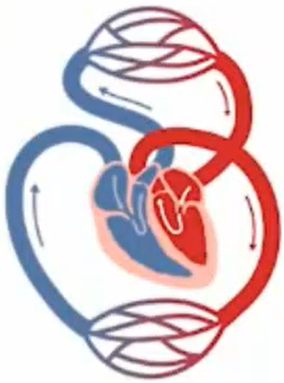
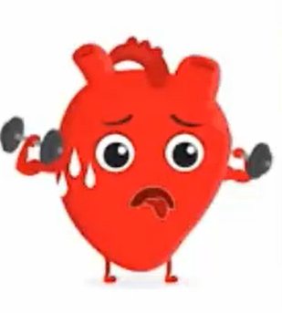

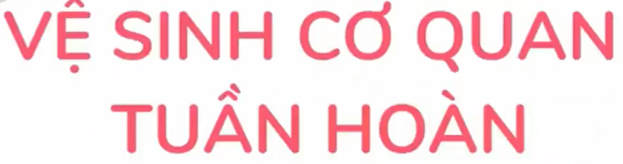

Slide 13
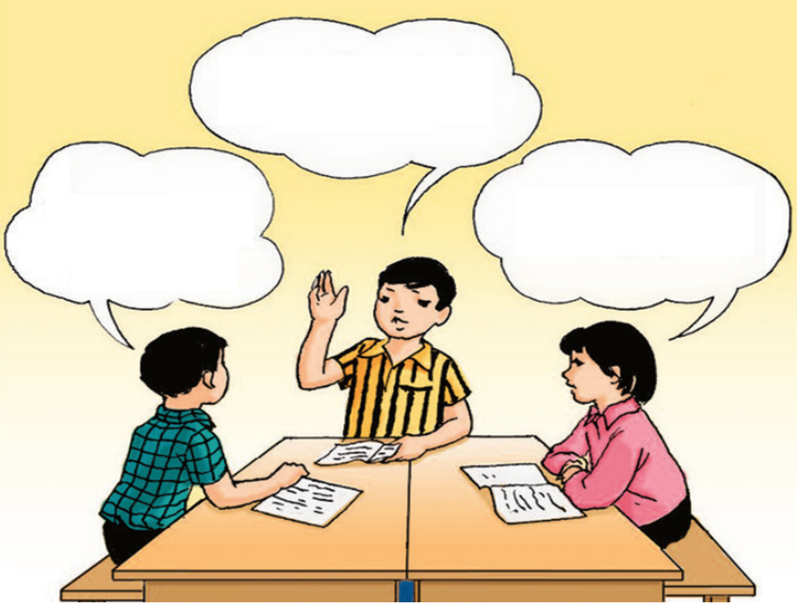



1
1/ Tim của chúng ta làm việc như thế nào?

Slide 14
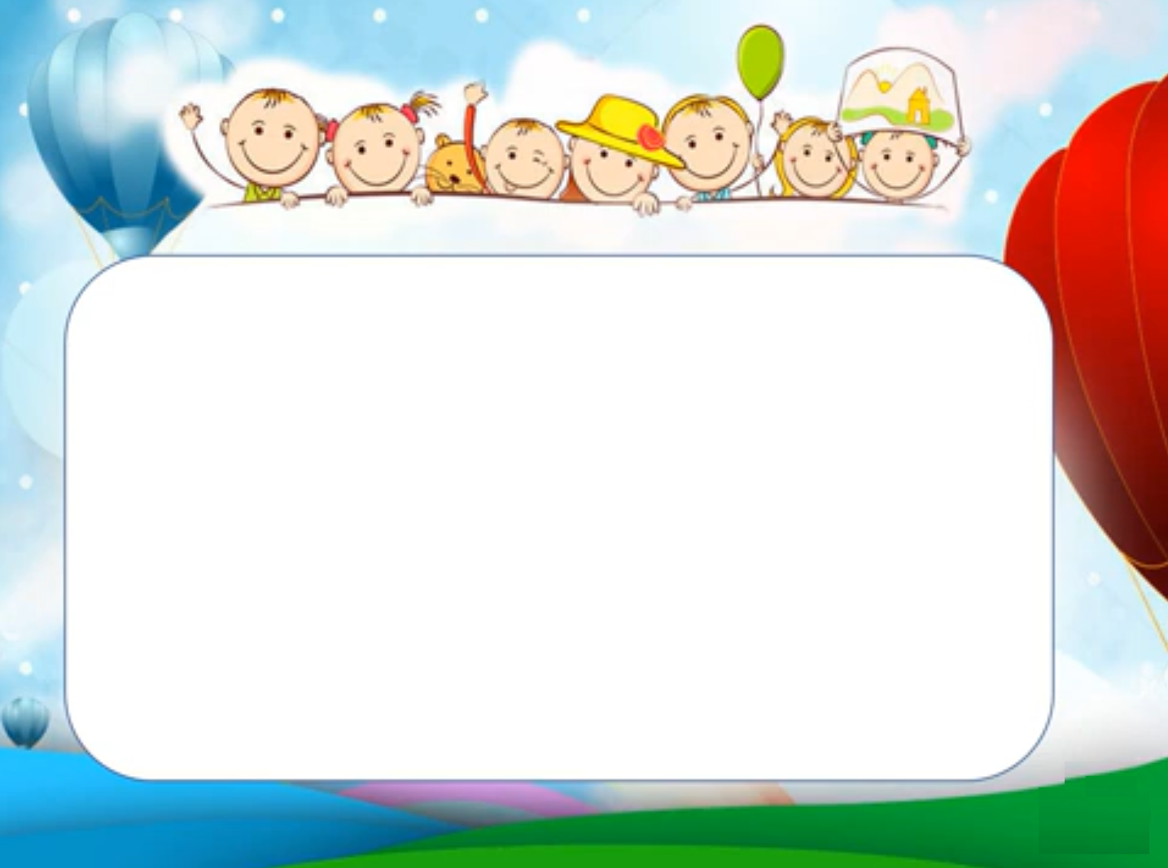
Khi ta vận động mạnh hoặc vui chơi, nhịp đập của tim nhanh hơn mức bình thường.
Tim của chúng ta luôn luôn hoạt động.
Điều này rất có lợi cho hoạt động của tim mạch.
Tuy nhiên, nếu lao động hoặc vui chơi quá sức, tim có thể bị mệt, ảnh hưởng đến sức khoẻ của chúng ta.

Slide 15
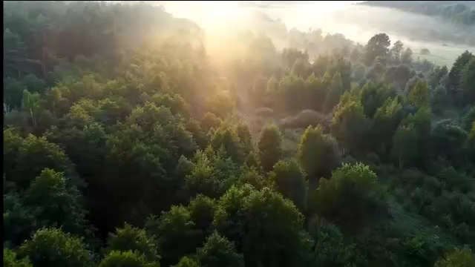
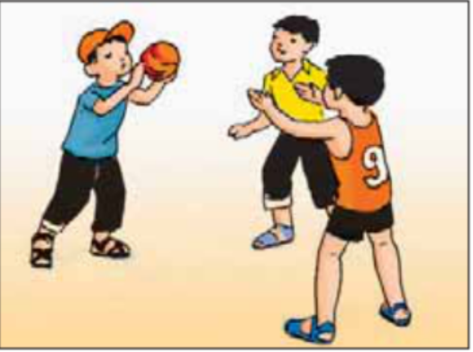
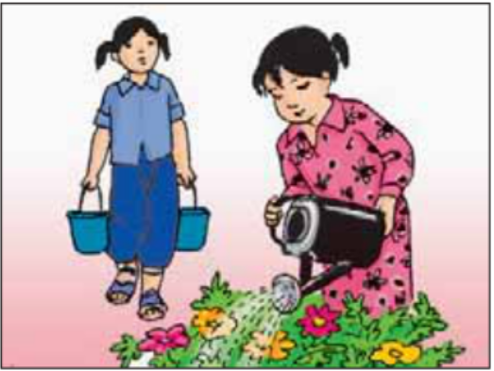
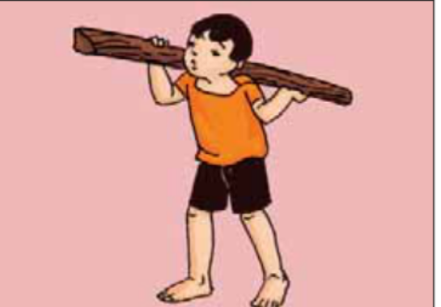
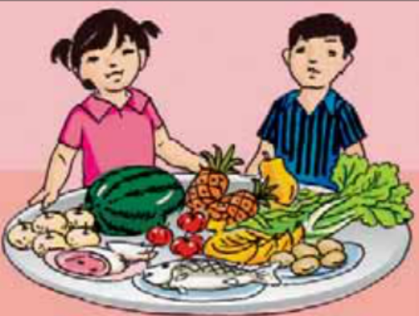
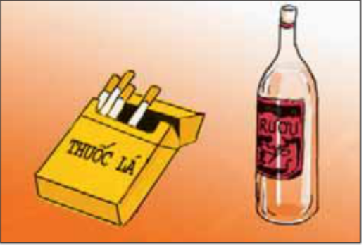
2/ Quan sát tranh và cho biết việc nào nên làm
và việc nào không nên làm để bảo vệ tim mạch.
2
3
Nên
4
Nên
Không nên
5
6
Nên
Không nên

Slide 16

Hoạt động tiếp nối
-Các em xem lại bài giảng này và làm VBT.TN-XH / 10, 11, 12.
-Chuẩn bị bài học sau:
Phòng bệnh tim mạch / 20, 21.

Slide 17




Chào tạm biệt các em.
Chúc em chăm ngoan, học tốt.
Hẹn gặp lại các em ở tiết học sau nhé!.

